Slide 1
Практическое занятие №3 «Кластерный анализ»
по дисциплине «Многомерный статистический анализ в социологических исследованиях»

Slide 2
План занятия
1. Кластерный анализ.
2. Построение кластеров в программе Excel.

Slide 3
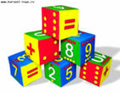
Методы многомерного анализа (multivariate analysis methods)
МНОГОМЕРНЫЙ СТАТИСТИЧЕСКИЙ АНАЛИЗ [multidimensional, multivariate statistical analysis] — раздел математической статистики, объединяющий методы изучения статистических данных, которые являются значениями многомерных качественных или количественных признаков
Notes:
Отличительной особенностью реальных многомерных многосвязных объектов является то, что каждая выходная, управляемая величина зависит не от одной, а от нескольких входных, управляющих величин, а также нескольких возмущений.
Mногомерные статистические методы - Дубров A.M. - Учебник
Многомерность свойственна психол. данным по природе, поскольку они чаще всего состоят по крайней мере из неск. наблюдений за поведением одного человека или группы лиц. М. м. а. и были созданы для совместной обработки таких данных, напр. для их исслед. с целью обнаружения присущих им базисных характеристик либо, в случае дедуктивного подхода, для проверки или оценки априорных гипотез в отношении этих данных. В своих лучших образцах многомерный анализ представляет собой обобщение одномерного анализа, так что в тех случаях, когда данные состоят из значений только одной переменной, многомерный метод будет давать тот же результат, что и соотв. одномерный метод. Так, есть статистики, базирующиеся на многомерном распределении случайных величин, к-рые можно свести к таким хорошо известным одномерным статистикам, как хи-квадрат или t-критерий.
Многомерный анализ включает широкий спектр мат. и статистических методов и, вообще говоря, не существует общепринятого определения границ этой области. По общей договоренности, однако, такие специализированные предметы, как теория надежности или теория латентных черт, не считаются разделами многомерного анализа в силу их обособленных традиций в сфере психол. исслед. Методы анализа множественных дихотомических переменных часто рассматриваются и изучаются под своими названиями, напр. логлинейные модели. Также анализ повторных наблюдений, проведенных на одном человеке или на каком-то др. объекте, скажем, классе, обычно относится к особой области, наз. анализом временных рядов.

Slide 4
Классификация многомерных методов
По назначению:
Методы предсказания (экстраполяции): множественный регрессионный и дискриминантный анализ
Методы классификации: варианты кластерного анализа (без обучения) и дискриминантный анализ
Структурные методы: факторный анализ и многомерное шкалирование
Notes:
Осн. многомерные методы можно разбить на 3 категории: методы линейных моделей, методы линейной композиции и линейные структурные методы. Их классиф. зависит от того, в какой степени включаемые в анализ переменные можно считать случайными, а не заданными или известными, и в какой мере можно опираться на теорию малых выборок, а не только на теорию больших выборок, учитывая, что теория линейных моделей является наиболее разработанной, а структурные методы, по крайней мере, достаточно хорошо разработаны в статистическом плане. Как уже упоминалось, существуют еще и нелинейные методы.
По назначению:
Методы предсказания (экстраполяции): множественный регрессионный и дискриминантный анализ. Множественный регресионный анализ предсказывает значение монотонной (метрической) «зависимой» переменной по множеству известных значений «независимых» перемнных, измеренных у множества испытуемых. Дикриминантный – предсказывает принадлежность испытуемого к одному из известных классов по измеренным переменным.
Методы классификации: варианты кластерного анализа (без обучения) и дискриминантный анализ. Кластерный анализ – разбивает мноество объектов на группы; дискриминаннтный – позволяет классифицировать объекты по известным классам.
Структурные методы: факторный анализ и многомерное шкалирование. Факторный анализ – направлен на выявление структуры переменных; многомерное шкалирование – выявляет шкалы как критерии для поляризации объектов.

Slide 5
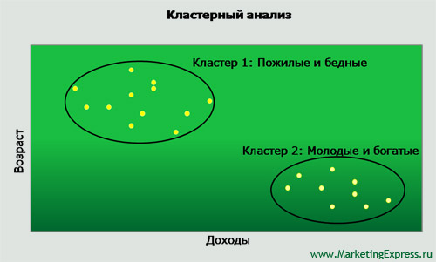
Кластерный анализ
Кластерный анализ объединяет кластеры и переменные (объекты), похожие друг на друга.
Он позволяет разбить выборку на несколько групп по исследуемому признаку, проанализировать группы (как группируются переменные), группировку объектов (как группируются объекты).
Notes:
Кластерный анализ объединяет кластеры и переменные (объекты), похожие друг на друга. То есть классифицирует объекты. Часто при решении экономических задач, имеющих достаточно большое число данных, нужна многомерность описания. Один из простых методов многомерного анализа – кластерный анализ.
Кластерный анализ является количественным инструментом исследования социально-экономических процессов, для описания которых необходимо много характеристик. Он позволяет разбить выборку на несколько групп по исследуемому признаку, проанализировать группы (как группируются переменные), группировку объектов (как группируются объекты).
Области применения
Техника кластеризации применяется в самых разнообразных областях. Хартиган (Hartigan, 1975) дал прекрасный обзор многих опубликованных исследований, содержащих результаты, полученные методами кластерного анализа. Например, в области медицины кластеризация заболеваний, лечения заболеваний или симптомов заболеваний приводит к широко используемым таксономиям. В области психиатрии правильная диагностика кластеров симптомов, таких как паранойя, шизофрения и т.д., является решающей для успешной терапии. В археологии с помощью кластерного анализа исследователи пытаются установить таксономии каменных орудий, похоронных объектов и т.д. Известны широкие применения кластерного анализа в маркетинговых исследованиях. В общем, всякий раз, когда необходимо классифицировать "горы" информации к пригодным для дальнейшей обработки группам, кластерный анализ оказывается весьма полезным и эффективным.
http://www.statsoft.ru/home/textbook/modules/stcluan.html
http://www.spc-consulting.ru/DMS/intro_cl.htm
http://cdo.bseu.by/stat1/lab_3.htm Пример из Статистики

Slide 6
Кластерный анализ
Кластерный анализ предназначен для разбиения совокупности объектов на однородные группы (кластеры или классы). По сути это задача многомерной классификации данных
Notes:
Поясним суть кластерного анализа, не прибегая к строгой терминологии: допустим, Вы провели анкетирование сотрудников и хотите определить, каким образом можно наиболее эффективно управлять персоналом. То есть Вы хотите разделить сотрудников на группы и для каждой из них выделить наиболее эффективные рычаги управления. При этом различия между группами должны быть очевидными, а внутри группы респонденты должны быть максимально похожи. Для решения задачи предлагается использовать иерархический кластерный анализ. В результате мы получим дерево, глядя на которое мы должны определиться на сколько классов (кластеров) мы хотим разбить персонал. Предположим, что мы решили разбить персонал на три группы, тогда для изучения респондентов, попавших в каждый кластер получим табличку примерно следующего содержания:
Поясним, как сформирована приведенная выше таблица: В первом столбце расположен номер кластера - группы, данные по которой отражены в строке. Например, первый кластер на 80% составляют мужчины. 90% первого кластера попадают в возрастную категорию от 30 до 50 лет, а 12% респондентов считает, что льготы очень важны. И так далее. Попытаемся составить портреты респондентов каждого кластера. Первая группа - в основном мужчины зрелого возраста, занимающие руководящие позиции. Соцпакет (MED, LGOTI, TIME-своб время) их не интересует. Они предпочитают получать хорошую зарплату, а не помощь от работодателя. Группа два наоборот отдает предпочтение соцпакету. Состоит она, в основном, из людей "в возрасте", занимающих невысокие посты. Зарплата для них безусловно важна, но есть и другие приоритеты. Третья группа наиболее "молодая". В отличие от предыдущих двух, очевиден интерес к возможностям обучения и профессионального роста. У этой категории сотрудников есть хороший шанс в скором времени пополнить первую группу. Таким образом, планируя кампанию по внедрению эффективных методов управления персоналом, очевидно, что в нашей ситуации можно увеличить соцпакет у второй группы в ущерб, к примеру, зарплате. Если говорить о том, каких специалистов следует направлять на обучение, то можно однозначно рекомендовать обратить внимание на третью группу.

Slide 7
По сути, кластерный анализ – это совокупность инструментов для классификации многомерных объектов. Метод подразумевает определение расстояния между переменными (дельты) и последующее выделение групп наблюдений (кластеров).
Техника кластеризации применяется в самых разнообразных областях. Главное задача – разбить многомерный ряд исследуемых значений (объектов, переменных, признаков) на однородные группы, кластеры. То есть данные классифицируются и структурируются.
Вопрос, который задает исследователь при использовании кластерного анализа, – как организовать многомерную выборку в наглядные структуры.
Примеры использования кластерного анализа:
В биологии – для определения видов животных на Земле.
В медицине – для классификации заболеваний по группам симптомов и способам терапии.
В психологии – для определения типов поведения личности в определенных ситуациях.
В экономическом анализе – при изучении и прогнозировании экономической депрессии, исследовании конъюнктуры.
В разнообразных маркетинговых исследованиях.
Когда нужно преобразовать «горы» информации в пригодные для дальнейшего изучения группы, используют кластерный анализ.

Slide 8
Преимущества метода:
позволяет разбивать многомерный ряд сразу по целому набору параметров;
можно рассматривать данные практически любой природы (нет ограничений на вид исследуемых объектов);
можно обрабатывать значительные объемы информации, резко сжимать их, делать компактными и наглядными;
может применяться циклически (проводится до тех пор, пока не будет достигнут нужный результат; а после каждого цикла возможно значительное изменение направленности дальнейшего исследования).
Кластерный анализ имеет и свои недостатки:
состав и количество кластеров зависит от заданного критерия разбиения;
при преобразовании исходного набора данных в компактные группы исходная информация может искажаться, отдельные объекты могут терять свою индивидуальность;
часто игнорируется отсутствие в анализируемой совокупности некоторых значений кластеров.

Slide 9
Данные для кластерного анализа
Кластерный анализ можно применять к интервальным данным, частотам, бинарными данным. Важно, чтобы переменные изменялись в сравнимых шкалах
Чтобы устранить неоднородность измерения исходных данных, все их значения предварительно нормируются, т.е. выражаются через отношение этих значений к некоторой величине, отражающей определенные свойства данного показателя
Notes:
Кластерный анализ можно применять к интервальным данным, частотам, бинарными данным. Важно, чтобы переменные изменялись в сравнимых шкалах. Неоднородность единиц измерения и вытекающая отсюда невозможность обоснованного выражения значений различных показателей в одном масштабе приводит к тому, что величина расстояний между точками, отражающими положение объектов в пространстве их свойств, оказывается зависящей от произвольно избираемого масштаба. Чтобы устранить неоднородность измерения исходных данных, все их значения предварительно нормируются, т.е. выражаются через отношение этих значений к некоторой величине, отражающей определенные свойства данного показателя. Нормирование исходных данных для кластерного анализа иногда проводится посредством деления исходных величин на среднеквадратичное отклонение соответствующих показателей. Другой способ сводиться к вычислению, так называемого, стандартизованного вклада. Его еще называют Z-вкладом.
Z-вклад показывает, сколько стандартных отклонений отделяет данное наблюдение от среднего значения: , где xi – значение данного наблюдения, x– – среднее, S –стандартное отклонение. Среднее для Z-вкладов является нулевым и стандартное отклонение равно 1. Стандартизация позволяет сравнивать наблюдения из различных распределений. Если распределение переменной является нормальным (или близким к нормальному), и средняя и дисперсия известны или оцениваются по большим выборным, то Z-вклад для наблюдения обеспечивает более специфическую информацию о его расположении.
Заметим, что методы нормирования означают признание всех признаков равноценными с точки зрения выяснения сходства рассматриваемых объектов.

Slide 10
Кластер
Кластер – это совокупность однородных элементов, идентичных объектов, образующих группу единиц
Кластер имеет следующие математические характеристики: центр, радиус, среднеквадратическое отклонение, размер кластера.
Центр кластера - это среднее геометрическое место точек в пространстве переменных.
Радиус кластера - максимальное расстояние точек от центра кластера.
Notes:
Кластер – это совокупность однородных элементов, идентичных объектов, образующих группу единиц.
Кластер имеет следующие математические характеристики: центр, радиус, среднеквадратическое отклонение, размер кластера.
Центр кластера - это среднее геометрическое место точек в пространстве переменных.
Радиус кластера - максимальное расстояние точек от центра кластера.
Размер кластера может быть определен либо по радиусу кластера, либо по среднеквадратичному отклонению объектов для этого кластера. Объект относится к кластеру, если расстояние от объекта до центра кластера меньше радиуса кластера. Если это условие выполняется для двух и более кластеров, объект является спорным.
-

Slide 11
Методы кластерного анализа
Методы кластерного анализа можно разделить на две группы:
иерархические;
неиерархические.
В качестве основных методов анализа пакет STATISTICA предлагает Joining (tree clustering) – группу иерархических методов (7 видов), которые используются в том случае, если число кластеров заранее неизвестно, и K-Means Clustering (метод К-средних), в котором пользователь заранее определяет количество кластеров.
Notes:
Методы кластерного анализа
Методы кластерного анализа можно разделить на две группы:
иерархические;
неиерархические.
Каждая из групп включает множество подходов и алгоритмов.
Используя различные методы кластерного анализа, аналитик может получить различные решения для одних и тех же данных. Это считается нормальным явлением.
Рассмотрим иерархические и неиерархические методы подробно.
Методы кластерного анализа
Предполагается, что матрица исходных данных имеет вид Х[n,k], где n –количество, k – количество факторов. Поэтому при кластеризации элементов в пакете STATISTICA следует выбирать режим: cases (rows) – строки, а при кластеризации факторов: variables (columns) – столбцы.
В качестве основных методов анализа пакет STATISTICA предлагает Joining (tree clustering) – группу иерархических методов (7 видов), которые используются в том случае, если число кластеров заранее неизвестно, и K-Means Clustering (метод К-средних), в котором пользователь заранее определяет количество кластеров.
В группу иерархических методов входит Ward’s method – метод Уорда, который хорошо работает с небольшим количеством элементов и нацелен на выбор кластеров с примерно одинаковым количеством членов.
В качестве метрики расстояния пакет предлагает различные меры, но наиболее употребительными являются Euclidean distance (евклидово расстояние) либо Squared Euclidean distance (квадратическое евклидово расстояние):

Slide 12
Методы кластерного анализа: иерархические
Суть иерархической кластеризации состоит в последовательном объединении меньших кластеров в большие или разделении больших кластеров на меньшие
используются при небольших объемах наборов данных
Преимуществом является их наглядность
связаны с построением дендрограмм
Notes:
Иерархические методы кластеризации различаются правилами построения кластеров. В качестве правил выступают критерии, которые используются при решении вопроса о "схожести" объектов при их объединении в группу (агломеративные методы) либо разделения на группы (дивизимные методы).
Иерархические методы кластерного анализа используются при небольших объемах наборов данных.
Преимуществом иерархических методов кластеризации является их наглядность.
Иерархические алгоритмы связаны с построением дендрограмм

Slide 13
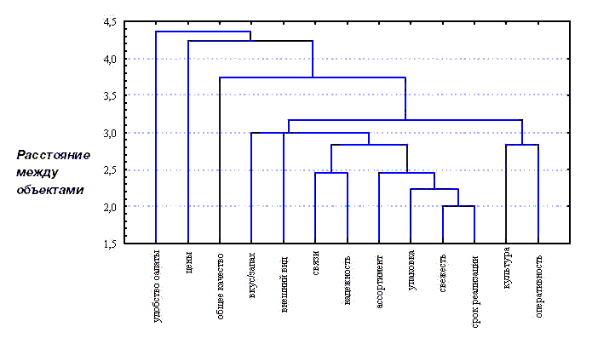
Дендрограмма
Дендрограмма (dendrogram) - древовидная диаграмма, содержащая n уровней, каждый из которых соответствует одному из шагов процесса последовательного укрупнения кластеров.
Notes:
Иерархические алгоритмы связаны с построением дендрограмм (от греческого dendron - "дерево"), которые являются результатом иерархического кластерного анализа. Дендрограмма описывает близость отдельных точек и кластеров друг к другу, представляет в графическом виде последовательность объединения (разделения) кластеров.
Дендрограмма (dendrogram) - древовидная диаграмма, содержащая n уровней, каждый из которых соответствует одному из шагов процесса последовательного укрупнения кластеров.
Дендрограмму также называют древовидной схемой, деревом объединения кластеров, деревом иерархической структуры.
Дендрограмма представляет собой вложенную группировку объектов, которая изменяется на различных уровнях иерархии.
Существует много способов построения дендограмм. В дендограмме объекты могут располагаться вертикально или горизонтально.
Мы видим, что на первом шаге каждое наблюдение представляет один кластер (вертикальная линия), на втором шаге наблюдаем объединение таких наблюдений: 11 и 10; 3, 4 и 5; 8 и 9; 2 и 6. На втором шаге продолжается объединение в кластеры: наблюдения 11, 10, 3, 4, 5 и 7, 8, 9. Данный процесс продолжается до тех пор, пока все наблюдения не объединятся в один кластер.

Slide 14
Определение количества кластеров
способ сводится к определению скачкообразного увеличения некоторого коэффициента, который характеризует переход от сильно связанного к слабо связанному состоянию объектов
Notes:
Существует проблема определения числа кластеров. Иногда можно априорно определить это число. Однако в большинстве случаев число кластеров определяется в процессе агломерации/разделения множества объектов. Процессу группировки объектов в иерархическом кластерном анализе соответствует постепенное возрастание коэффициента, называемого критерием Е. Скачкообразное увеличение значения критерия Е можно определить как характеристику числа кластеров, которые действительно существуют в исследуемом наборе данных. Таким образом, этот способ сводится к определению скачкообразного увеличения некоторого коэффициента, который характеризует переход от сильно связанного к слабо связанному состоянию объектов.
Оптимальным считается количество кластеров, равное разности количества наблюдений (14) и количества шагов до скачкообразного увеличения коэффициента (12).

Slide 15
Методы кластерного анализа: неиерархические
основанные на разделении, которые представляют собой итеративные методы дробления исходной совокупности
В процессе деления новые кластеры формируются до тех пор, пока не будет выполнено правило остановки
Notes:
При большом количестве наблюдений иерархические методы кластерного анализа не пригодны. В таких случаях используют неиерархические методы, основанные на разделении, которые представляют собой итеративные методы дробления исходной совокупности. В процессе деления новые кластеры формируются до тех пор, пока не будет выполнено правило остановки.
Такая неиерархическая кластеризация состоит в разделении набора данных на определенное количество отдельных кластеров. Существует два подхода. Первый заключается в определении границ кластеров как наиболее плотных участков в многомерном пространстве исходных данных, т.е. определение кластера там, где имеется большое "сгущение точек". Второй подход заключается в минимизации меры различия объектов

Slide 16
Практическая часть - построение кластеров в программе Excel

Slide 17
С помощью кластерного анализа можно проводить выборку по признаку, который исследуется. Его основная задача – разбиение многомерного массива на однородные группы.
В качестве критерия группировки применяется парный коэффициент корреляции или эвклидово расстояние между объектами по заданному параметру. Наиболее близкие друг к другу значения группируются вместе.
Кластерный анализ можно применять, используя для этих целей стандартный набор инструментов Эксель.

Slide 18
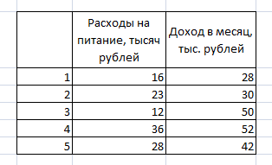
Пример использования
Имеем пять объектов, которые характеризуются по двум изучаемым параметрам.
Notes:
http://lumpics.ru/cluster-analysis-in-excel/
https://exceltable.com/otchety/kak-sdelat-klasternyy-analiz

Slide 19
Шаг 1
Применяем к данным значениям формулу эвклидового расстояния, которое вычисляется по шаблону:
=КОРЕНЬ((x2-x1)^2+(y2-y1)^2)
Данное значение вычисляем между каждым из пяти объектов. Результаты расчета помещаем в матрице расстояний.

Slide 20
Шаг 1
=КОРЕНЬ((D3-C3)^2+(D4-C4)^2)

Slide 21
Шаг 2
Смотрим, между какими значениями дистанция меньше всего. В нашем примере — это объекты 1 и 2. Расстояние между ними составляет 13,41641, что меньше, чем между любыми другими элементами данной совокупности.
Объединяем эти данные в группу и формируем новую матрицу, в которой значения 1,2 выступают отдельным элементом. При составлении матрицы оставляем наименьшие значения из предыдущей таблицы для объединенного элемента.

Slide 22
Шаг 2

Slide 23
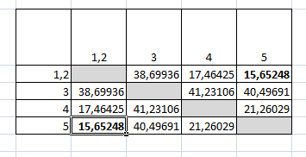
Шаг 3
Опять смотрим, между какими элементами расстояние минимально.
На этот раз – это объект 5 и группа объектов 1,2. Дистанция составляет 15,65248.

Slide 24
Шаг 3
Добавляем указанные элементы в общий кластер. Формируем новую матрицу по тому же принципу, что и в предыдущий раз. То есть, ищем самые меньшие значения.

Slide 25
Шаг 4
Добавляем указанные элементы в общий кластер. Формируем новую матрицу по тому же принципу, что и в предыдущий раз. То есть, ищем самые меньшие значения.

Slide 26
Шаг 4
Таким образом, мы видим, что нашу совокупность данных можно разбить на два кластера. В первом кластере находятся наиболее близкие между собой элементы – 1,2,4,5. Во втором кластере в нашем случае представлен только один элемент — 3. Он находится сравнительно в отдалении от других объектов. Расстояние между кластерами составляет 38,69936.

Slide 27
Шаг 5
На этом завершается процедура разбиения совокупности на группы.
1 кластер – респонденты, у которых расходы на питание составляют большую часть дохода (4 из 5 человек, т.е. 80%)
2 кластер – это респондент, расходы на питание которого составляют меньшую часть бюджета (1 из 5 человек, т.е. 20% выборки).

Slide 28
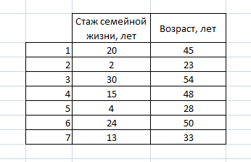
Задание 1

Slide 29
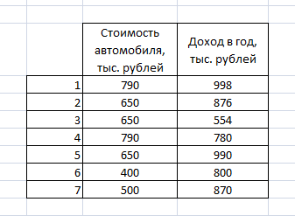
Задание 2

Slide 30
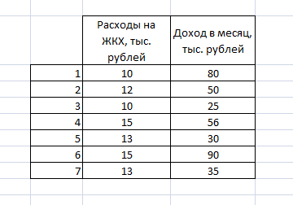
Задание 3

Slide 31
Задание к следующему занятию
Факторный анализ: понятие и назначение процедуры.
Процедура факторного анализа.
Notes:
https://studfiles.net/preview/1957017/page:10/

